Slide 1
Algoritmi un programmēšana
Praktiskie darbi
Uzdevumi par KD2 tēmām
Doc. Dr. Sc. Comp. Edgars Rencis, Latvijas Universitāte, Datorikas fakultāte, 7.-8. decembris, 2023.

Slide 2
Konsultācijas un kontroldarbu [pār]rakstīšana
Rakstīšanas nosacījumi
  pārrakstīt drīkst jebkuru vērtējumu
  pārrakstīt nav obligāti nekādu vērtējumu
  viens punkts nost no iegūtā vērtējuma
  iespējams pārrakstīt arī uz zemāku vērtējumu
Rakstīšanas laiks
  ceturtdien, 21. decembrī, plkst. 10:30-12:00, 14. auditorijā
Citas praktisko darbu lekcijas 21.-22. decembrī nenotiek!!
Konsultācijas: 14.-15. decembris, praktisko darbu lekciju laikā
  uzdevumu risināšana
    pēdējā iespēja iegūt bonusa punktus
  konsultācijas par neskaidrajiem jautājumiem
  kursa noslēguma aptauja

Slide 3
Uzdevums 1
Uzrakstīt funkciju, kas dotā veselu skaitļu masīvā/sarakstā atrod otru lielāko vērtību
  drīkst pieņemt, ka masīvā/sarakstā nav divu vienādu skaitļu
  ja masīvs/saraksts ir īsāks par diviem elementiem, atgriezt skaitli -15 (ignorējot faktu, ka šāds skaitlis masīvā/sarakstā var arī būt)
Realizēt uzdevumu valodās C++ un Python

Slide 4
Uzdevums 1 – risinājums C++
int getMax(int * arr, int len) {
int max=arr[0];
for (int i=1;i<len;i++)
if (arr[i]>max) max=arr[i];
return max;
}
int get2ndMax(int * arr, int len) {
if (len<2) return -15;
int max=getMax(arr,len);
int secMax=arr[0];
if (max==secMax) secMax=arr[1];
for (int i=0;i<len;i++)
if (arr[i]>secMax && arr[i]!=max) secMax=arr[i];
return secMax;
}

Slide 5
Uzdevums 1 – risinājums Python
def getMax(arr):
max=arr[0]
for el in arr:
if el>max: max=el
return max
def get2ndMax(arr):
if len(arr)<2: return -15
max=getMax(arr)
secMax=arr[0]
if max==secMax: secMax=arr[1]
for el in arr:
if el>secMax and el!=max: secMax=el
return secMax

Slide 6
Uzdevums 2
Izveidot C++ veselu skaitļu masīvu m1 garumā 25. Likt lietotājam ievadīt visus masīva m1 elementus. Tad uz masīva m1 bāzes izveidot jaunu masīvu m2, kurā aiz katra pirmskaitļa p būtu iesprausts jauns elements 2*p.
  piemērs: m1=[7,-5,5,0,2,1,9,11] → m2=[7,14,-5,5,10,0,2,4,1,9,11,22]

Slide 7
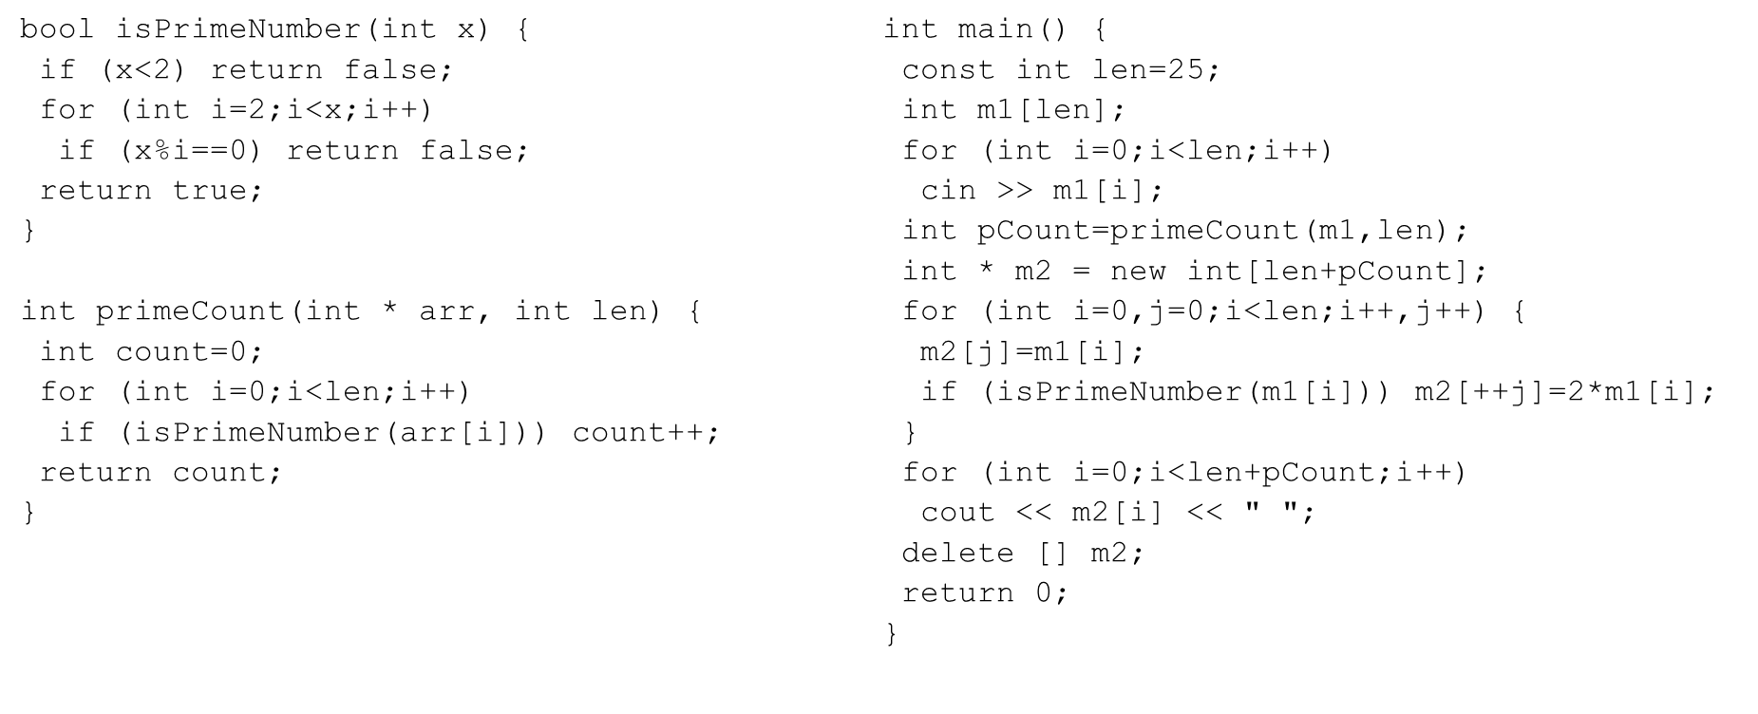
Uzdevums 2 – risinājums

Slide 8
Uzdevums 3
Uzrakstīt C++ funkciju, kas dotajā zema līmeņa simbolu virknē atrod visas vietas, kur parādās skaitlis 150 un izdzēš visus šos skaitļus no virknes.
  piemērs: "15g 4E150_F150c" → "15g 4E_Fc"
Risinājums
  void delete150(char * s) {
  if (strlen(s)<3) return;
  for (int i=0;s[i+2]!='\0';i++)
  if (s[i]=='1' && s[i+1]=='5' && s[i+2]=='0')
  for (int j=i--;s[j+2]!='\0';j++)
  s[j]=s[j+3];
  }

